Slide 1
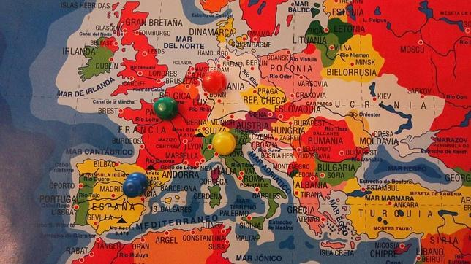
La dominación europea del mundo
ANA BELÉN ROMO

Slide 2
¿Cuáles eran las potencias europeas del siglo XIX?
A pensar…

Slide 3
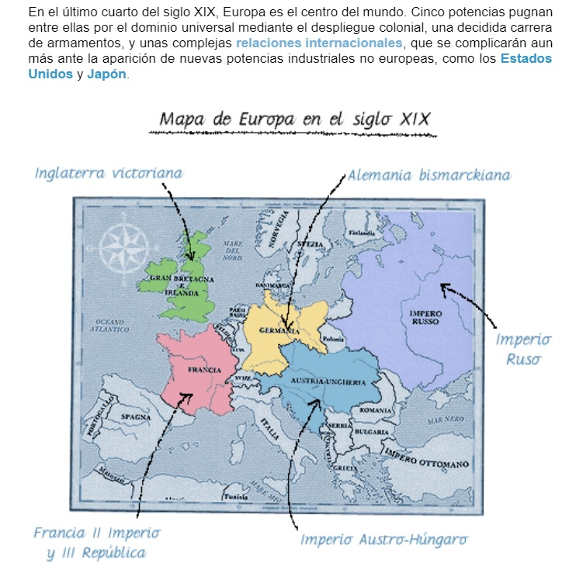
Las grandes potencias europeas

Slide 4
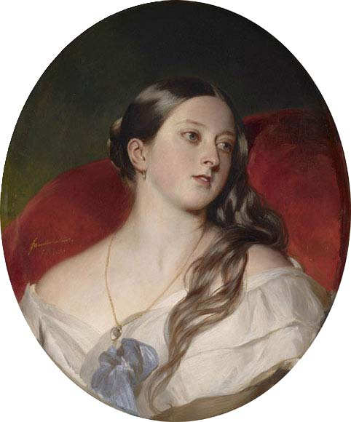
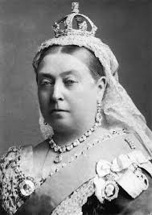
Inglaterra victoriana
POR QUÉ VICTORIANA
Reinado (1837-1901)
La personalidad de la reina, unido al ascenso de la burguesía, a los valores protestantes y, al progreso y desarrollo del país en esta época, hacen que este período se denomine como victoriano.
Se alcanzó la máxima expansión territorial, se consolidó el desarrollo industrial y se mantuvieron las instituciones tradicionales, avanzando hacia la democracia
POR QUÉ SE CARACTERIZA
-Aislamiento de Europa
-Desarrollo económico
-Estabilidad política
-Imperialismo
-Moral victoriana
http://www.inglaterra.net/epoca-victoriana-inglaterra/
https://www.youtube.com/watch?v=e4ugDtrOPOo
https://www.biografiasyvidas.com/monografia/victoria_i/cronologia.htm

Slide 5
Hello!
Inglaterra victoriana
Las bases económicas:
-Aumentaron las manufacturas
-Librecambio (benefició más a la industria que a la agricultura)
-Red ferroviaria y marina mercante
–Moneda fuerte (libra esterlina) y Banco de Inglaterra, el más importante del mundo
Política:
-Monarquía parlamentaria-constitucional
-Parlamento-sufragio censitario
-Alternancia de partidos: tories- whigs
-Aplicación pacífica de reformas

Slide 6
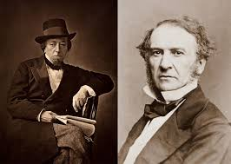
Hello!
Inglaterra victoriana
Reforma electoral y apertura política
-Número de votantes acordes a la población. Diversas reformas. Disraeli 1867 (Primera de carácter democrático. Un millón de votantes más, necesario tener propiedad) Acercó a las masas al Estado y las instituciones, identificándolas con ellas y el trono.
-1868-Triunfo liberal (whig)-Gladstone permitió aplicar las reformas de la ley de 1867.
Gladstone-modelo de político de la era victoriana. Valores:
-Liberalismo
-Eficacia
-Expansión económica
-Anglicanismo
-Buenas relaciones con las otras potencias.
Durante su gobierno, importantes reformas:
-Reformas religiosas. 1869-separación Iglesia-Estado. Se suprimió la obligación de pertenecer a la Iglesia para ser profesor.
-Nueva escuela con libertad confesional-Principios siglo XX tasas de analfabetismo más bajas del mundo.

Slide 7
Hello!
Inglaterra victoriana
Disraeli vs Gladstone
-Otras reformas importantes: la ley sindical, la reforma de la justicia y de la administración y una ampliación del derecho electoral en 1884 que elevó a cinco millones el número de votantes.
Desde finales siglo XIX hasta la I.G.M. (1914)-nuevo mapa de partidos en Reino Unido.
1900-Partido Laborista, que acabó desplazando whigs.
Los tories se renovaron tras la escisión de 1902-1905, durante del reinado de Eduardo VII (1901-1910). Surgió el sector renovador- Winston Churchill, etapa de los ‘edwardians’, la plutocracia inglesa ennoblecida y orgullosa de su poder.
Política exterior:
-Espléndido aislacionismo
-Expansión imperialista (comercio, finanzas y control de las rutas de navegación)
https://www.the-map-as-history.com/European-colonization-19th-20th-centuries/British-Empire-construction

Slide 8
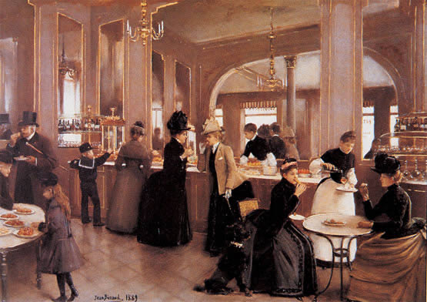
Hello!
Inglaterra victoriana
-Sociedad victoriana:
Clase obrera y espíritu victoriano en las clases altas:
.Orgullo nacional en la política y la sociedad.
.Tradición
.Austeridad
.Culto al dinero y a los convencionalismos
https://www.youtube.com/watch?v=KA6T8vTA0Vw (trailer Victoria)
https://lacasavictoriana.com/2018/09/11/reina-victoria-curiosidades/

Slide 9
Inglaterra victoriana
Hello!
https://www.elespanol.com/cultura/historia/20170217/194480861_0.html
https://www.bbc.com/mundo/noticias/2013/01/130104_delicias_conyugales_de_una_reina_jbo
https://www.elmundo.es/loc/2013/11/26/5294f035684341ee2c8b4593.html
https://elpais.com/diario/1979/05/23/ultima/296258402_850215.html
https://lacasavictoriana.com/2018/09/11/reina-victoria-curiosidades/
https://www.youtube.com/watch?v=KA6T8vTA0Vw (trailer Victoria)

Slide 10
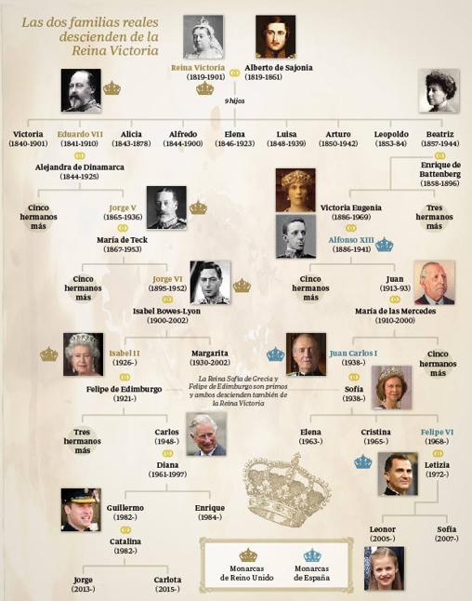

Slide 11
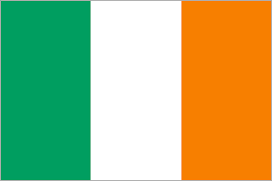
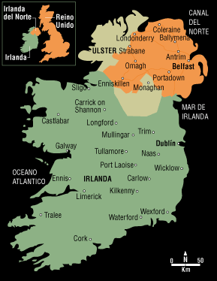
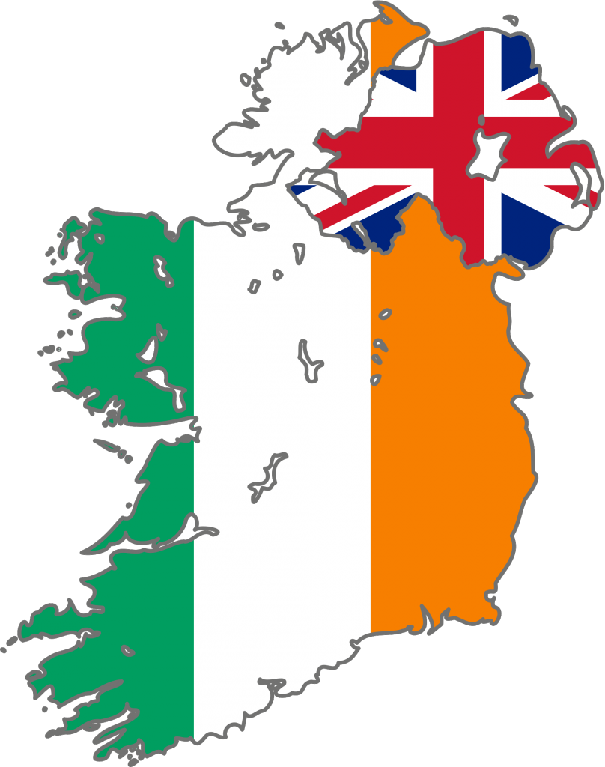
Hello!
Inglaterra victoriana
EL PROBLEMA DE IRLANDA
En el siglo XIX, Irlanda queda incorporada como un nuevo reino a GB-Reino Unido de GB e Irlanda (1801)
-Diputados en el Parlamento británico
-Campesinos-diezmo a la Iglesia anglicana y terratenientes ingleses.
1847-Grave crisis agraria (La Gran Hambruna o crisis de la patata)-muerte (1 millón de personas) y emigración a EE.UU. (otro millón de personas)
-1914 concesión de autonomía, salvo los condados del norte (Ulster-mayoría colonos ingleses). No se llegó a aplicar por el estallido de la Primera Guerra Mundial
https://www.infoplease.com/whats-symbolism-irish-flag

Slide 12
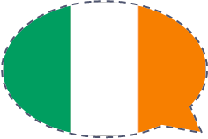
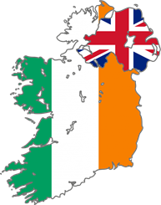
EL PROBLEMA DE IRLANDA
-1175-Enrique II de Inglaterra-Invasión combro-normanda
-1509-Enrique VIII-rey de Inglaterra y señor de Irlanda
-1649-1653- Invasión británica de Irlanda-guerra Cromwell
-1801-Reino Unido de Gran Bretaña e Irlanda// ‘Act Union’ (1800)
-1873-1896.-Crisis económica.-’ Gran Depresión’.-Tensión –radicalización mov nacional-Parnell Partido Parlamento irlandés (1882). Boicoteo terratenientes.
-1885-Los nacionalistas irlandeses se sientan en el Parlamento británico
-1886-Petición del Estatuto de Autonomía. Gladstone prepara la (‘Home Rule’ que convertiría a Irlanda en un territorio autónomo dentro de R.U. y un parlamento propio. 1894.-División whigs-Gladstone abandona la política.
-1902.-Lord Barfour concede parlamento propio a Irlanda. Escisión whigs. La cuestión irlandesa queda sin resolver.
-1912- Concesión de la autonomía, salvo los condados del Ulster. No llegó a producirse por el estallido de la IGM (1914). (tercera Home Rule) https://es.wikipedia.org/wiki/Home_Rule_(Irlanda)
-1916.- Insurrección en Dublin que pone en marcha la partición de la isla. Norte mayoría protestante fiel a Inglaterra y sur de mayoría católica. Esta parte acabaría siendo independiente en 1920 (cuarta Home Rule).
https://www.descifrandolaguerra.es/una-isla-dividida-y-un-conflicto-armad
o

Slide 13
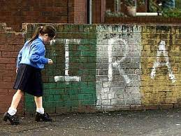
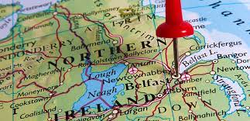
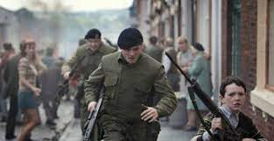
EL PROBLEMA DE IRLANDA
-1919-1921- Guerra de la independencia irlandesa---(el Ejército Republicano Irlandés (IRA, el ejército de la República de Irlanda) y las fuerzas de seguridad británicas en Irlanda
-1922-Se estableció la República de Irlanda. Londres decidió que el norte debía ser parte de R.U.
-1968- Se intensifica el conflicto
-30 de enero de 1972- ‘Bloody Sunday’- 14 muertos, 30 heridos en una manifestación.
-1998-Acuerdo de Belfast o de Viernes Santo’
-Creación de la Asamblea Nacional de Irlanda del Norte.
-2016-Brexit
Otras fechas:
-Sinn Fein-1905 /
-IRA-1919 https://www.infoplease.com/whats-symbolism-irish-flag

Slide 14
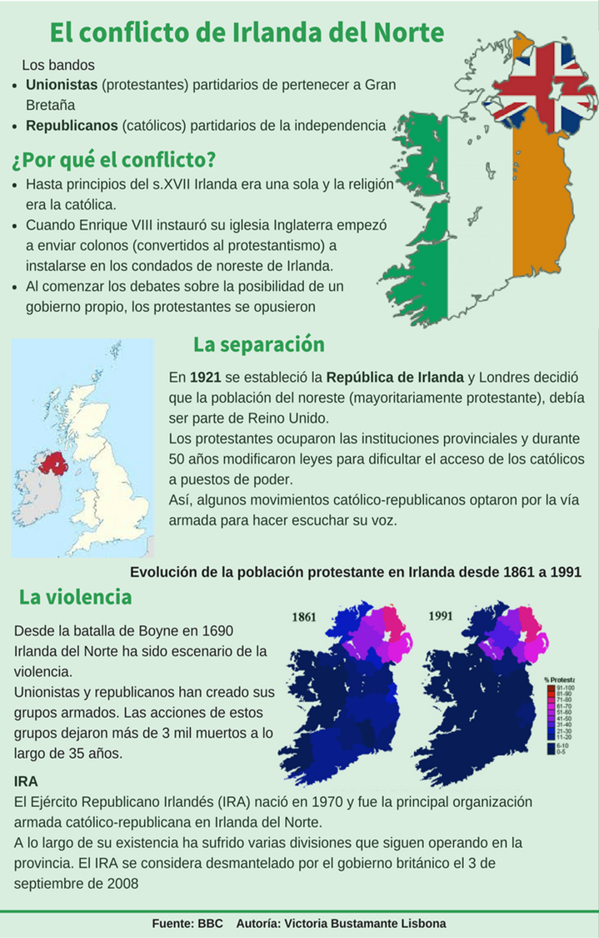
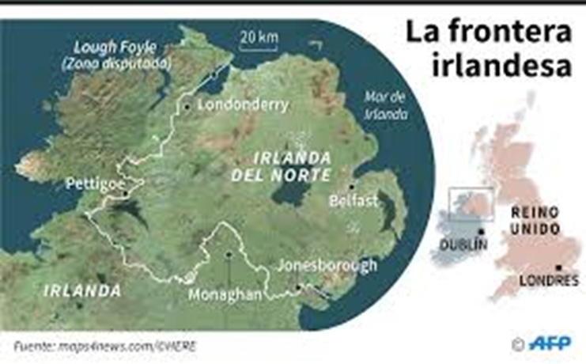
https://es.wikipedia.org/wiki/Asamblea_de_Irlanda_del_Norte
https://es.wikipedia.org/wiki/C%C3%A1mara_de_los_Comunes_del_Reino_Unido
http://www.rtve.es/alacarta/videos/en-portada/portada-miradas-enfrentadas/1421782/

Slide 15
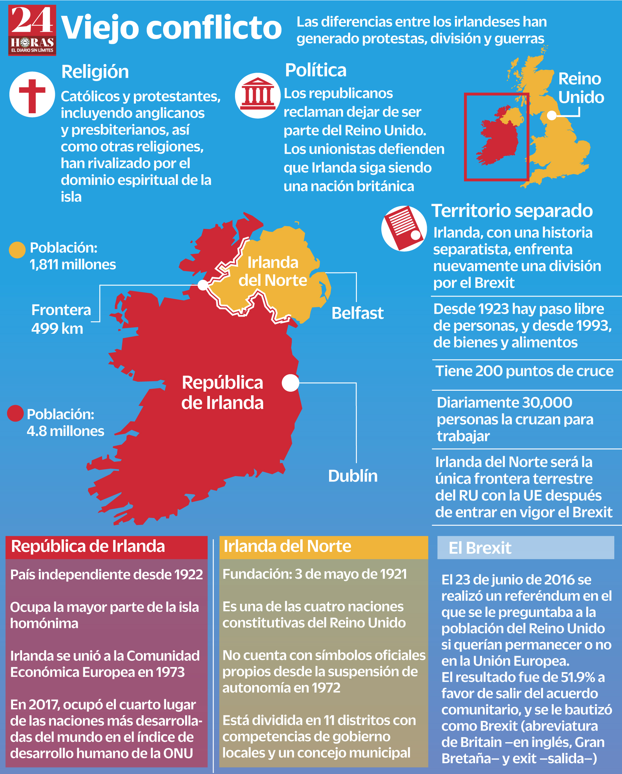

Slide 16
https://es.wikipedia.org/wiki/Derry
https://es.wikipedia.org/wiki/%C3%9Alster
https://es.euronews.com/2019/04/19/muere-una-mujer-en-un-acto-terrorista-en-irlanda-del-norte
https://www.youtube.com/watch?v=sIZQmQ6xRxs Vídeo Historia de Irlanda.
https://es.euronews.com/2020/02/01/el-brexit-hace-aguas-en-escocia-e-irlanda-del-norte

Slide 17
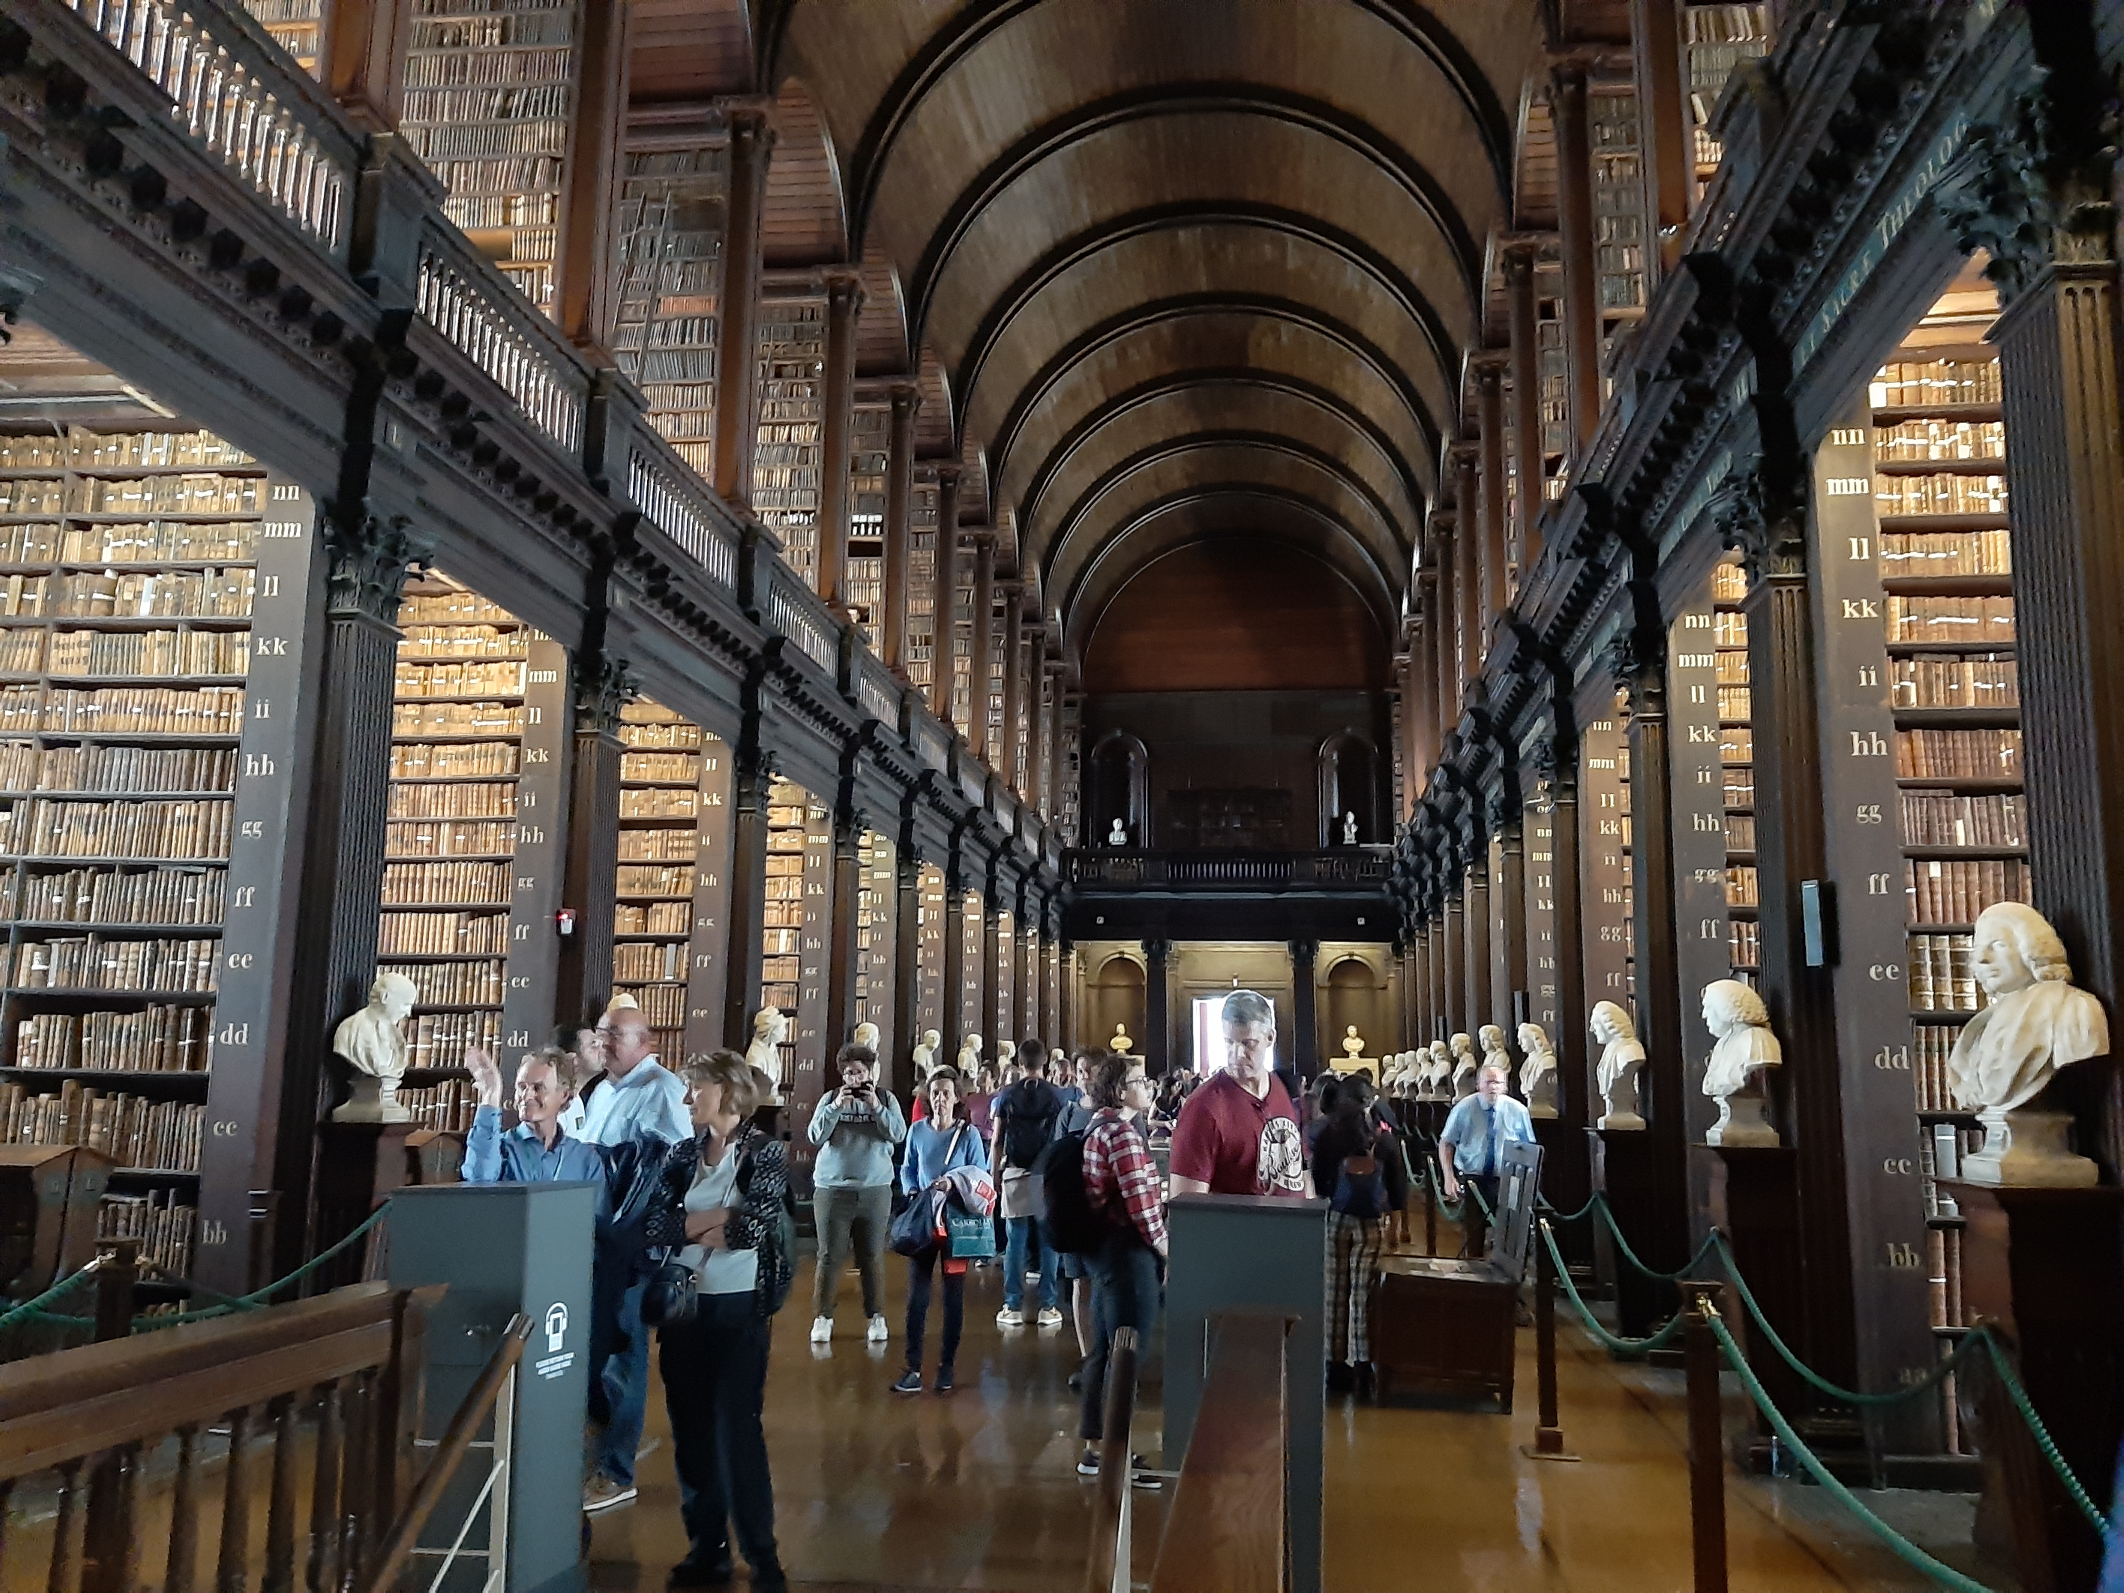
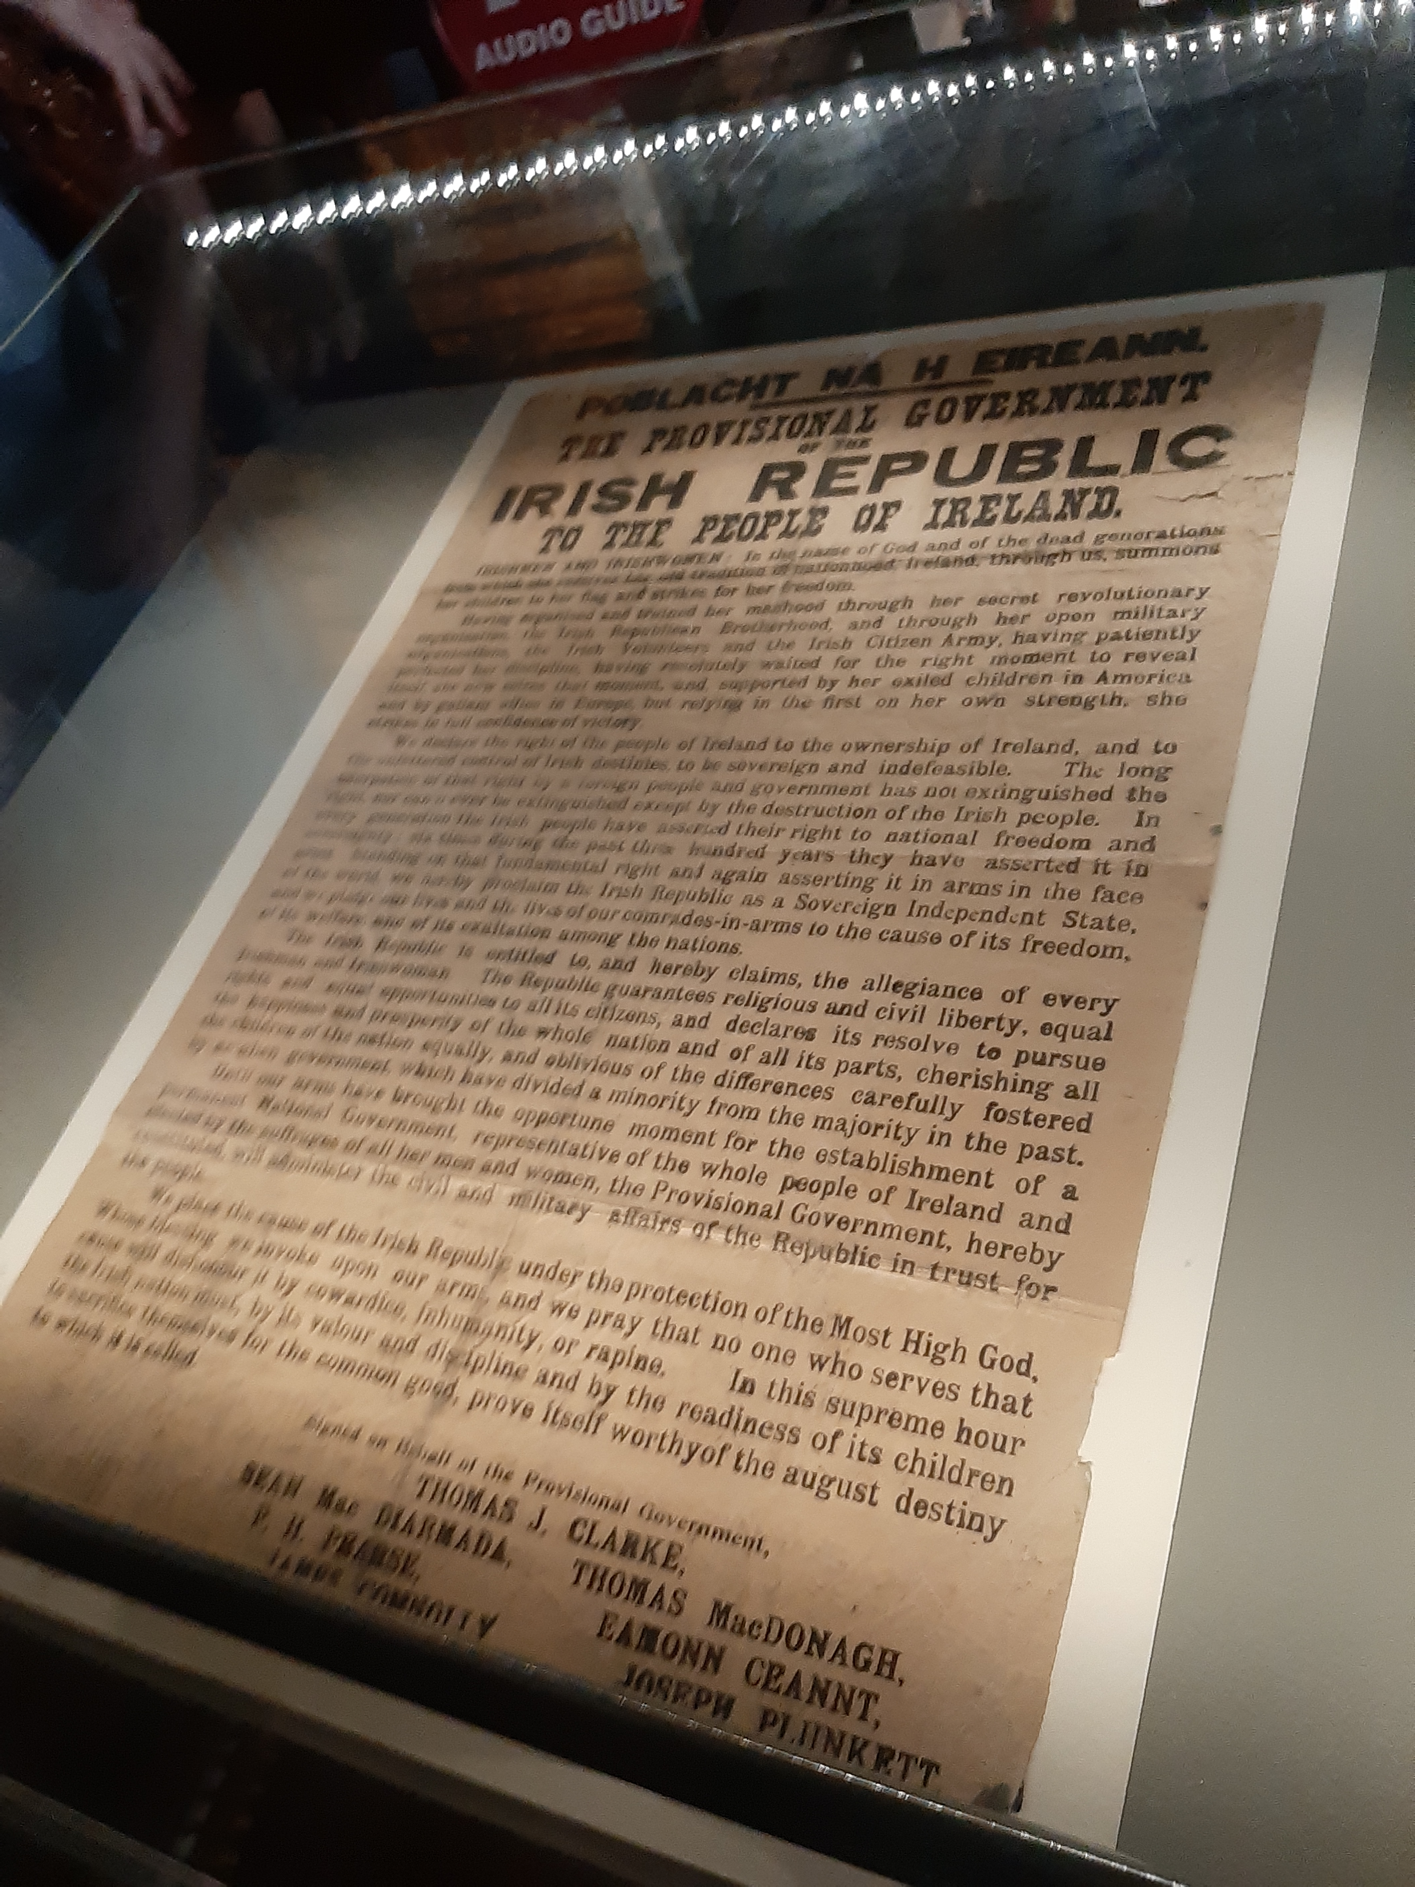
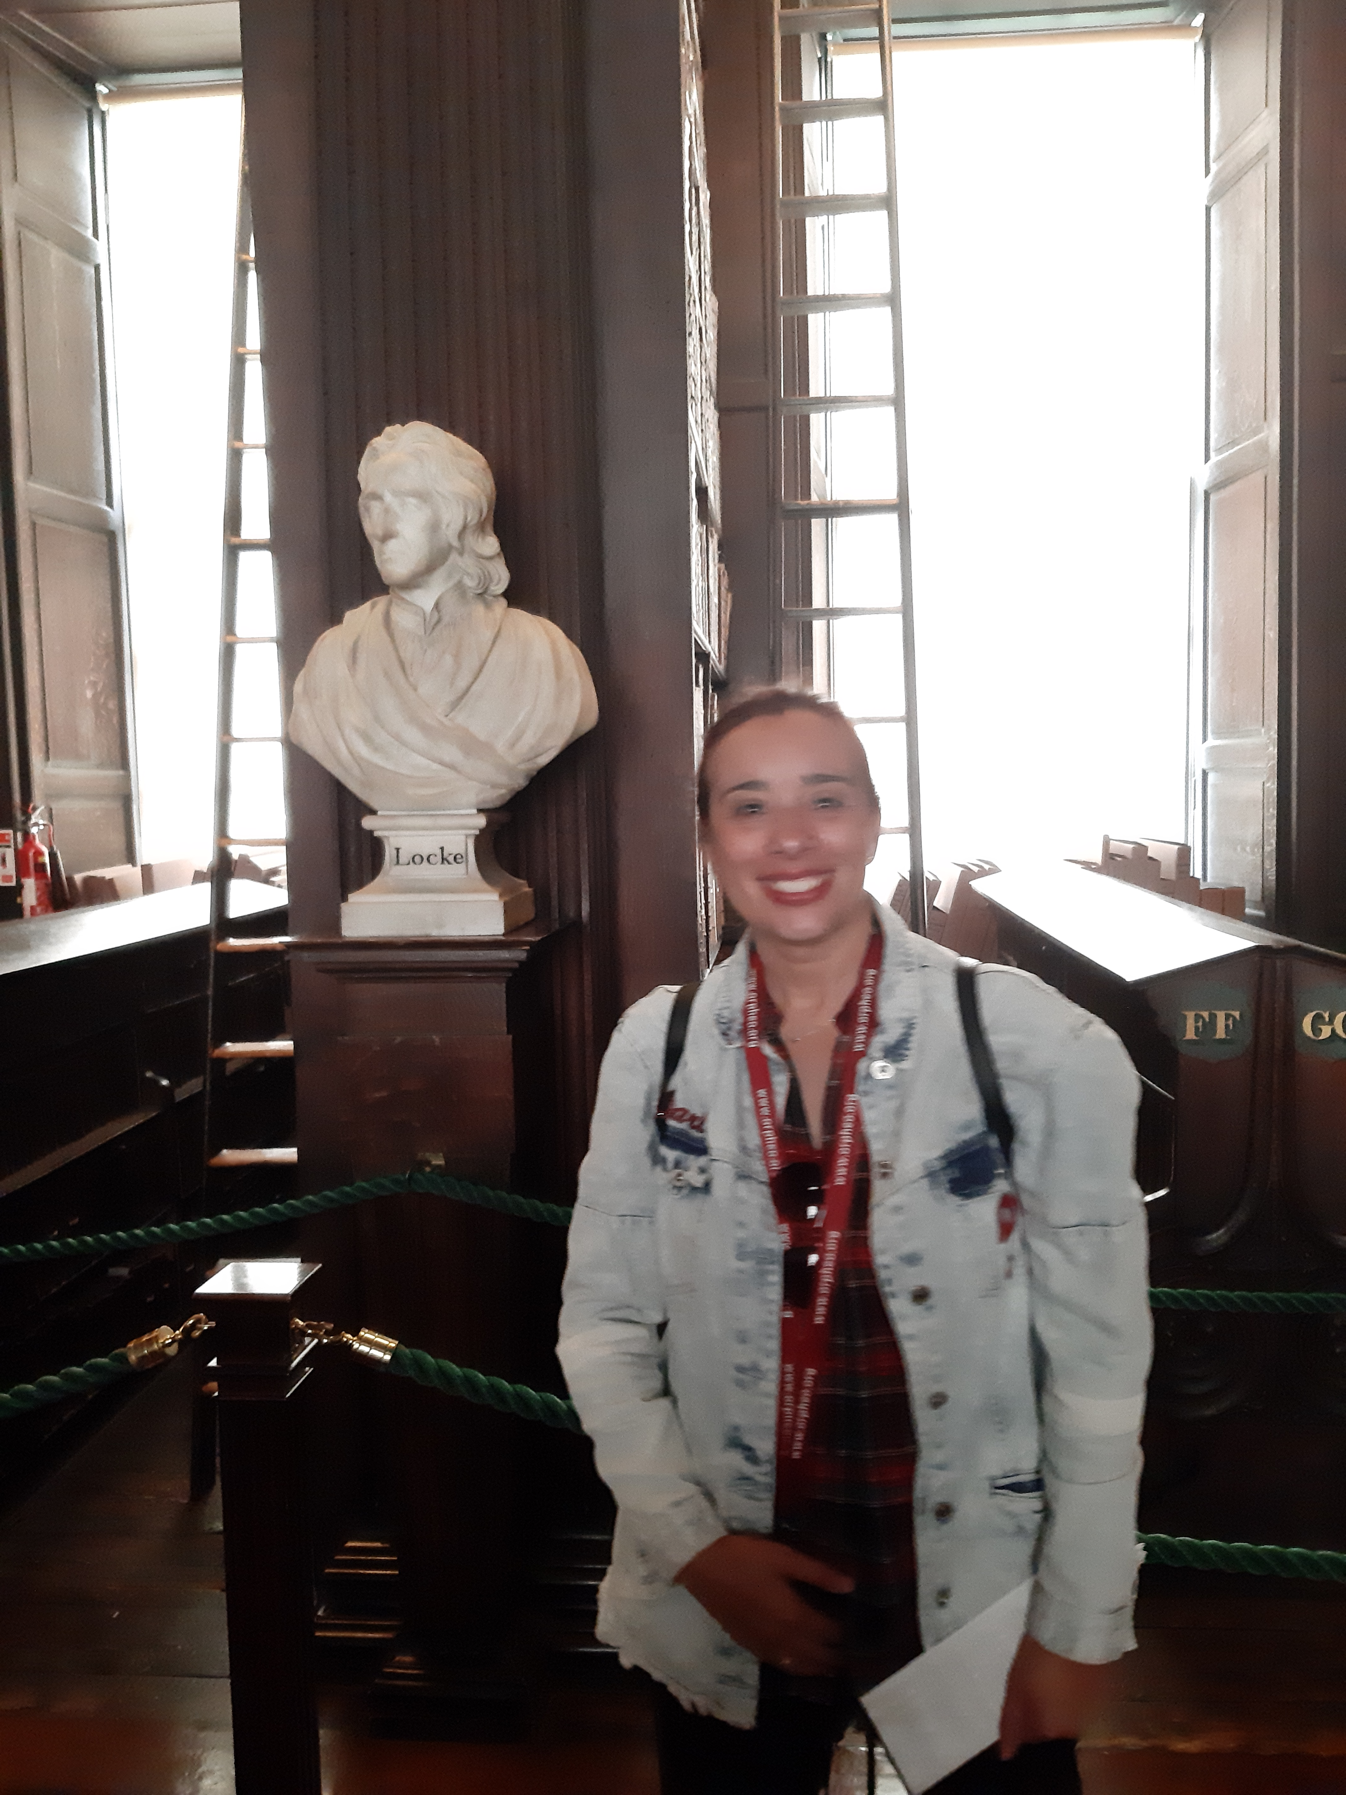
Biblioteca del Trinity Collage, Dublin

Slide 18
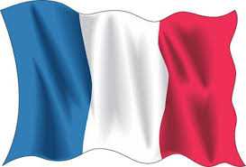
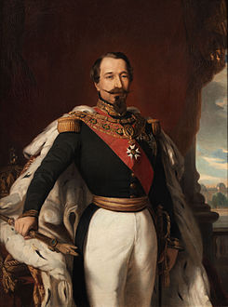
TERCERA REPÚBLICA FRANCESA 1870-1940
ANTES…
1852-1870- II Imperio Francés-Napoleón III
-Tras la revolución de 1848- accede al poder
-1851-plebiscito-nueva constitución y plenos poderes
-1852-proclama el II Imperio. Dos etapas:
-Imperio autoritario (1852-60)
-Persiguió oposición
-Censura de prensa
-Control de reuniones públicas y propaganda electoral
-Consigue apoyo Iglesia católica
-Principios: orden y austeridad
-Forma de gobernar cesarista, poder concentrado en un solo hombre pero “su legitimidad procedía del pueblo”= bonapartismo
-Imperio liberal (1860-70)
El emperador pierde parte de los apoyos, sobre todo los católicos.
-Surgió el movimiento obrero-obligó a Napoleón III a hacer concesiones como:
-Amnistía para condenados por motivos políticos (exiliados regresaron a Francia).
-Reformas legislativas. Más atribuciones cámaras representativas
-Libertad de prensa (publicar debates cámaras)
-Reformas educativas. Enseñanza pública para jóvenes
-A los obreros: derecho huelga, libertad asociación, permiso I Intern.
Napoleón III

Slide 19
TERCERA REPÚBLICA FRANCESA 1870-1940
-Primera República Francesa (1792–1804)
-Segunda República Francesa (1848–1852)
-Tercera República Francesa (1870–1940)
-Cuarta República Francesa (1946–1958)
-Quinta República Francesa (1958–Presente)
Fue el régimen político más largo de la Francia contemporánea
1870: guerra franco-prusiana// 1914: estallido I.G.M.
República conservadora (1871-1879)
República ‘de los republicanos’ (1880-1914)
-En 1870 se inicia la guerra franco-prusiana, y en 1871, en Paris estalla La Comuna. El gobierno de Thiers, que había relevado a Napoleón (prisionero), huye a Versalles , mientras el general Mac Mahon logra doblegar a la Comuna y ocupar Paris (mayo 1871).
-1873 se convoca una Asamblea Constituyente y se proclama formalmente la III República (ya estaba instaurada desde 1870). Primeros años muy difíciles.
Napoleón III

Slide 20
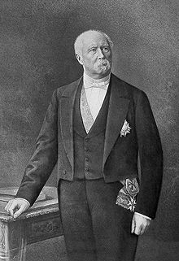
TERCERA REPÚBLICA FRANCESA 1870-1940
Instituciones:
-Poder ejecutivo- gobierno presidido por el primer ministro, con un presidente constitucional como jefe de estado
-Poder legislativo, recaía en una Asamblea Nacional bicameral-diputados, sufragio universal masculino y senadores, sufragio indirecto.
https://www.youtube.com/watch?v=setgkbK6xQ8
Mac Mahon-personalista, apoyado por sector conservador, monárquico.
-Reforzar la república
-Derrota electoral-dimisión.
Republicanos: moderados, radicales y ‘de izquierdas’ se alternaron en el poder.
Relaciones Iglesia-Estado tensas:
-Aprobación Leyes secularizadoras
*enseñanza primaria laica y gratuita
*matrimonio civil y divorcio
*supresión órdenes religiosas, conventos y colegios.
Fin del Concordato firmado por Napoleón I-ruptura con el Vaticano.
Patrice Mac Mahon

Slide 21
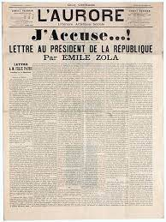
TERCERA REPÚBLICA FRANCESA 1870-1940
ESCÁNDALOS QUE MARCARON LA REPÚBLICA (HASTA 1914)
-Construcción del Canal de Panamá-unir océanos Atlántico y Pacífico. Fue suspendida 1881 por quiebra sociedad francesa promotora. El descubrimiento de sobornos a diputados para dirigir el voto en el Parlamento a la concesión de créditos a esta sociedad acabó con una generación de políticos franceses.
http://mrdomingo.com/2016/09/04/el-desastroso-proyecto-frances-del-primer-canal-de-panama/
https://www.google.com/maps/place/Central+America/@11.5945482,-84.3273759,4.14z/data=!4m5!3m4!1s0x8f0b58c0f7680811:0x8dace0c7060b2570!8m2!3d12.7690126!4d-85.6023643
-Caso Dreyfus- el capitán Alfred Dreyfus, de origen judío fue acusado de facilitar información secreta a Alemania 1894. Consejo guerra-condenado-Isla del Diablo
La familia trabajó para revelar su inocencia
Intelectuales y políticos se posicionaron a favor de Dreyfus. Emilie Zola-’J’accuse!.
Se pudo demostrar la inocencia de Dreyfus y la culpabilidad de Sterhazy.
Dreyfus fue absuelto, ascendido y condecorado (1906).
‘El caso Dreyfus’ fue un en la opinión `pública francesa, la cual se dividió en defensores (izquierdistas liberales) y detractores (derecha nacionalistas). Propició la subida al poder de la izda.radical de Clemenceau. http://www.paralibros.com/passim/ppress/pracusse.htm
http://oculimundienclase.blogspot.com/2011/06/yo-acuso-el-caso-dreyfus.html
El artículo de Emile Zola

Slide 22
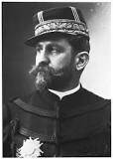
TERCERA REPÚBLICA FRANCESA 1870-1940
Boulangerismo-movimiento ultraconservador (George Boulanger)
Gracias a su amistad con Georges Clemenceau, Boulanger es nombrado ministro de Defensa en 1886. Sus propuestas de reforma (permiso de llevar barba, obligación del servicio militar para los curas, supresión del pago para eludir el servicio militar, modernización del armamento...) le granjearon una gran popularidad en el seno del Ejército. No tarda en hacerse notar entre la opinión pública francesa por sus discursos chovinistas y revanchistas en una sociedad todavía traumatizada por la pérdida de Alsacia y Lorena tras la Guerra Franco-Prusiana.
En sus actos y discursos, Boulanger se muestra cada vez más agresivo y hostil hacia Alemania, mientras acusa de lenidad e incapacidad a los políticos de la Tercera República Francesa lo cual aumentó más su popularidad entre las masas. El 20 de abril de 1887, tras la detención ilegal de un policía francés en la frontera alemana, estalla una grave crisis diplomática entre los dos países. Francia y Alemania están al borde de la guerra y los discursos incendiarios de Boulanger («Recordad que en Alsacia nos esperan») no ayudan a contemporizar la situación. Finalmente las aguas volvieron a su cauce, pero entre la clase política francesa cundió la sensación de que Boulanger era una grave amenaza para el mantenimiento de la paz, considerándolo además como promotor de una dictadura regida por el propio Boulanger. Tras esta crisis el gobierno no tarda en caer, y el 31 de marzo de 1887 se forma un nuevo gobierno donde Boulanger no renueva su cargo.
El nacionalismo antigermano, a partir de 1912 se intensificó. El gobierno francés-ganas de revancha-preparación para la guerra.
1914-Unión Sagrada, alianza de todos los partidos contra Alemania.

Slide 23
TERCERA REPÚBLICA FRANCESA 1870-1940
Presidente
• 1871-1873 Adolphe Thiers
• 1873-1879 Patrice de Mac-Mahon
• 1879-1887 Jules Grévy
• 1887-1894 Marie François Sadi Carnot
• 1894-1895 Jean Casimir-Perier
• 1895-1899 Félix Faure
• 1899-1906 Émile Loubet
• 1906-1913 Armand Fallières
• 1913-1920 Raymond Poincaré
• 1920 Paul Deschanel
• 1920-1924 Alexandre Millerand
• 1924-1931 Gaston Doumergue
• 1931-1932 Paul Doumer
• 1932-1940 Albert Lebrun
Napoleón III

Slide 24
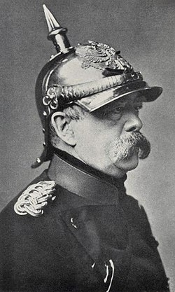
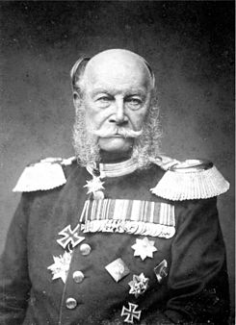
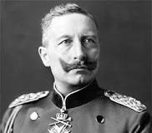
BIG CONCEPT
Guillermo I
Otto von Bismarck
Segundo Reich Alemán
1871
Guillermo II

Slide 25
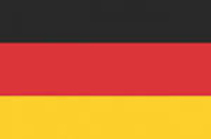
SEGUNDO REICH ALEMÁN
-El Segundo Reich alemán-1871- confederación de 25 estados bajo la hegemonía prusiana
-Guillermo I (el káiser), emperador de Alemania y rey de Prusia, era jefe estado:
*Presidía el Bundesrat (Consejo Federal).
*Convocaba el Reichtag (Dieta imperial)
*Nombraba al canciller (que siempre era prusiano)
*Nombraba al Gobierno del Reich.
*Dirigía el Ejército y designaba a los jefes militares
-El canciller Otto von Bismarck dirigió la política del Imperio alemán
*Declaró la kulturkampf (batalla por la civilización moderna). Educación pasa al Estado. La Llegada de León XIII apaciguó el conflicto.
*Fomentó el proteccionismo económico
*Persiguió al Partido Socialdemócrata (SPD) y a los socialistas.
*Inició ‘Programa de leyes sociales’
*Germanización de las minorías.
*Llevó a cabo una intensa política exterior.

Slide 26
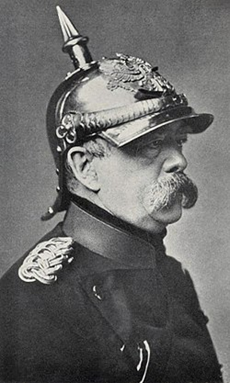
.
-Unificación monetaria.
-Creación del marco (1871)
-Creación del Banco Imperial.
Sistema político alemán- cuatro grandes grupos.
-Liberales
-Conservadores
-Socialdemócratas
-Zentrum (partido católico)
Bismarck

Slide 27
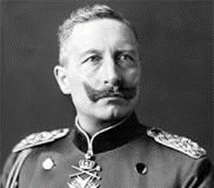
Guillermo II
Bismarck
1888 accede al trono Guillermo II (nieto de Guillermo I). No encajan las visiones en política exterior. Bismarck dimite en 1890 por falta de acuerdo en la ‘agresividad’ alemana con respeto al colonialismo.
En política interior se amplió la legislación social y se dejó de perseguir al SPD, el cual en 1912 alcanzó su techo electoral, aunque no se le dejó gobernar.
Fue el último emperador o káiser del Imperio alemán y el último rey de Prusia. Fue el hijo primogénito de Federico III y de la princesa del Reino Unido Victoria y gobernó de 1888 a 1918.

Slide 28
LA EUROPA DE BISMARCK
El canciller alemán Otto von Bismarck se convirtió en el árbitro de la política internacional entre 1872 y 1888.
Objetivos.
-Preservar el orden vigente en Europa-hegemonía alemana
-Aislar a Francia (enemigo).
Para lograr estos dos objetivos:
-Decidió no intervenir en la expansión colonial de Reino Unido
-Procuró que los imperios austrohúngaro y ruso se mantuvieran alejados de Francia.
Instrumentos de su política exterior-todos los medios a su alcance:
-Potencial económico del país.
-Ejército como elemento disuasorio
-Diplomacia

Slide 29
LA EUROPA DE BISMARCK-Sistemas Bismarckianos
Bismarck elaboró una compleja trama de alianzas públicas y secretas conocidas como los Sistemas Bismarckianos.

Slide 30
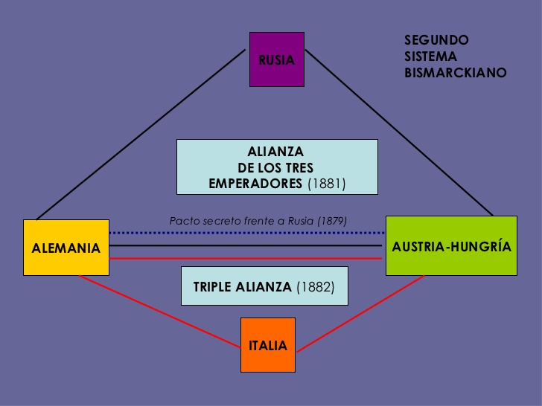
LA EUROPA DE BISMARCK-Sistemas Bismarckianos

Slide 31
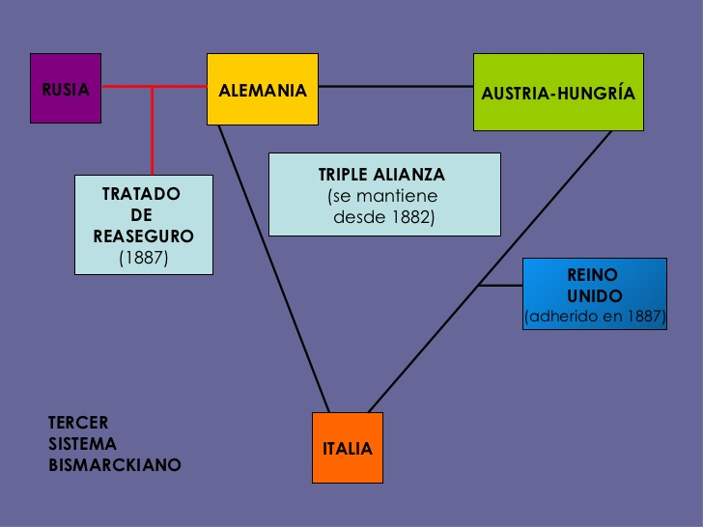
LA EUROPA DE BISMARCK-Sistemas Bismarckianos

Slide 32
LA EUROPA DE BISMARCK-Sistemas Bismarckianos
Los Sistemas Bismarckianos lograron la paz en Europa a cambio del asilamiento de Francia, pero su error estuvo en el abuso de la diplomacia secreta y en la dependencia de Bismarck.
Cuando Bismarck, el “Canciller de Hierro” dejó de dirigir la política alemana, Europa se encaminó hacia la guerra.-’Paz Armada’
1888-Guillermo II sube al trono-puesta en marcha de la weltpolitik (política mundial)-Más expansionista. Bismarck, fue sustituido en 1890 por von Caprivi y se inició la Paz Armada (1890-1914).
La weltpolitik supuso un cambio radical en las relaciones internacionales:
1.-ALEMANIA: no renovó el ‘Tratado de Reaseguro’ Con Rusia para no alterar las relaciones con Austria-Hungría. Su presencia en el Imp.Otomano y China provocó roces con Reino Unido.
2.-FRANCIA: aprovecha el enfriamiento entre Alemania y Rusia y firma con el último una convención de carácter militar y secreto (1892), además eliminación deuda. De esta manera, Alemania “enemigos por el este y oeste”.
3.-INCIDENTE FACHODA. Localidad sudanesa ocupada por Francia en 1898, Reino Unido pretendía su conquista. Francia se retira para evitar el choque y se inició un acercamiento que culminó en la firma de la ‘Entente Cordial’ (1904). Francia acepta el

Slide 33
LA EUROPA DE BISMARCK-Sistemas Bismarckianos
Protectorado británico en Egipto y el Reino Unido los derechos franceses sobre Marruecos.
4.-En 1907, Rusia se unió a Francia y al Reino Unido en la Triple Entente, que se oponía a la triple alianza (Alemania, Austria-Hungría e Italia).
-Rusia -Alemania
-Francia -Austria-Hungría
-Reino Unido -Italia

Slide 34
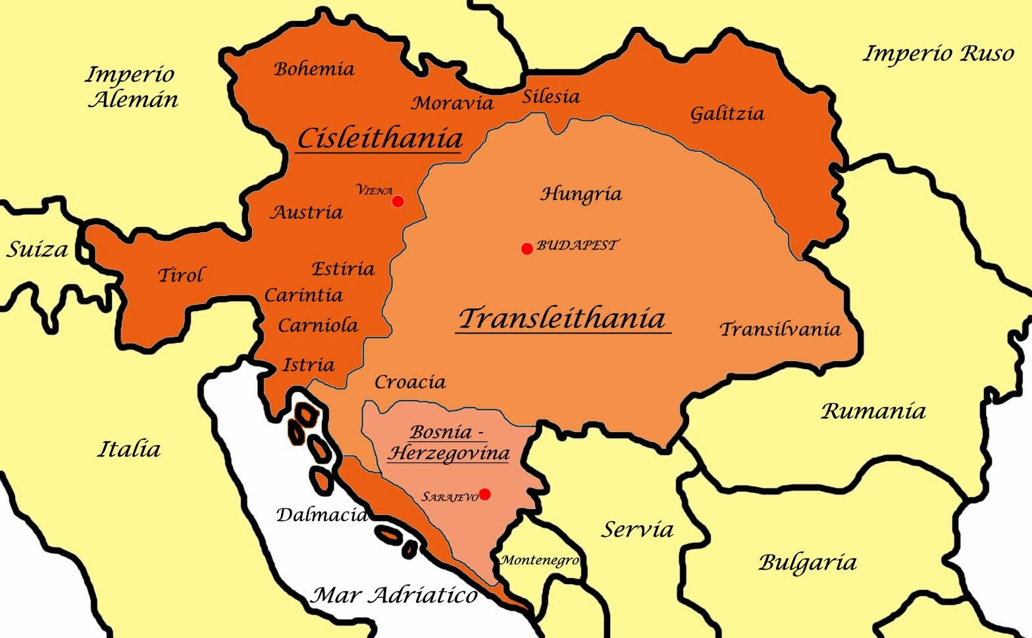
IMPERIO AUSTROHÚNGARO

Slide 35
IMPERIO AUSTROHÚNGARO
El Imperio austrohúngaro reunía los territorios que agruparon desde el siglo XVI la dinastía de los Habsburgo, los archiduques austriacos y los emperadores del Sacro Imperio.
Rasgo fundamental:
-Diversidad étnica, religiosa y cultural. Esto lo hizo inviable a largo plazo. Los movimientos nacionalistas e independentistas fueron una amenaza continua a la supervivencia.
El imperio tenía dos grandes centros:
-Austria de cultura alemana
-Hungría de cultura magiar
Austria-dirigió la Confederación Germánica (1815), pero la derrota ante Prusia en la guerra autro-prusiana, o Guerra de las Siete Semanas, en 1866, terminó con el proyecto austríaco.

Slide 36
IMPERIO AUSTROHÚNGARO
Francisco José I reinó entre 1848 y 1916. Tras una etapa vienesa centralizadora y autoritaria- compromiso de 1867, se formó el Imperio Austrohúngaro o Monarquía Dual. Tenían diferentes:
-Constituciones
-Gabinetes
-Administración
-Parlamentos independientes
Compartían:
-Soberano
-Política exterior (financiera y militar)
La convivencia era muy complicada por las múltiples nacionalidades y al no concederse a los eslavos igualdad con respecto a los húngaros y austríacos. Los derechos autonómicos-no fueron suficientes-aumentó el descontento.
El archiduque Francisco Fernando, heredero al trono de Austria, quiso crear una tercera corona eslava (1914) reuniendo bajo su imperio a los Estados eslavos.

Slide 37
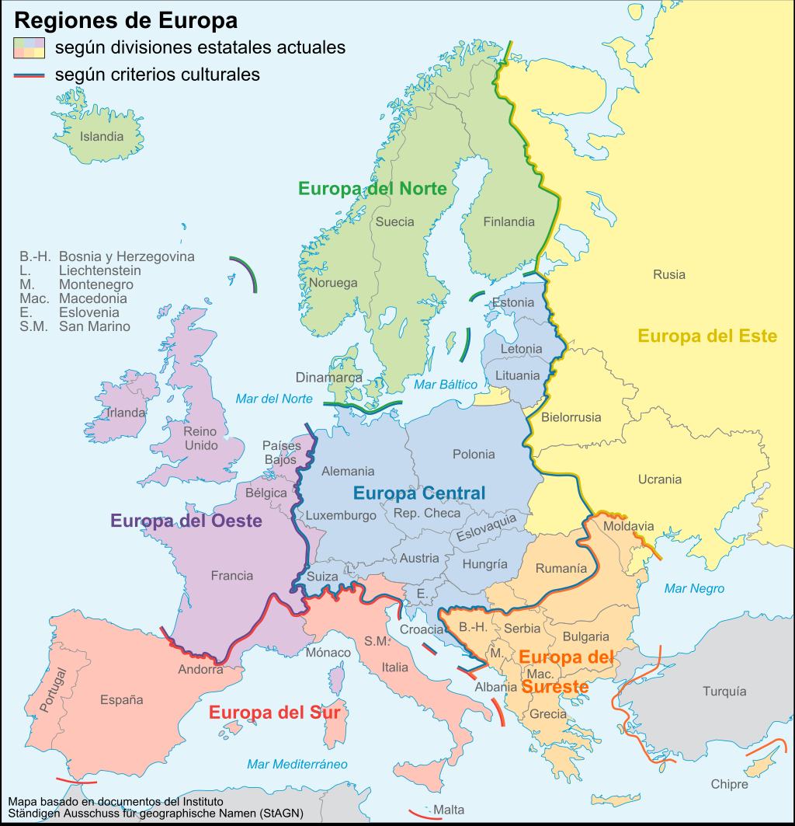
IMPERIO AUSTROHÚNGARO
En la actualidad, el antiguo territorio del Imperio austrohúngaro se extiende a lo largo de 13 países europeos:
Austria, Hungría, República Checa, Eslovaquia, Eslovenia, Croacia, Bosnia y Herzegovina, Serbia (las regiones de Voivodina y el Banato Occidental), Montenegro (Bocas de Kotor), Italia (Trentino-Alto Adigio y Trieste), Rumania (Transilvania, el Banato Oriental y Bucovina), Polonia (Galitzia occidental y Silesia) y Ucrania (Galitzia oriental y la Rutenia Transcarpática).

Slide 38
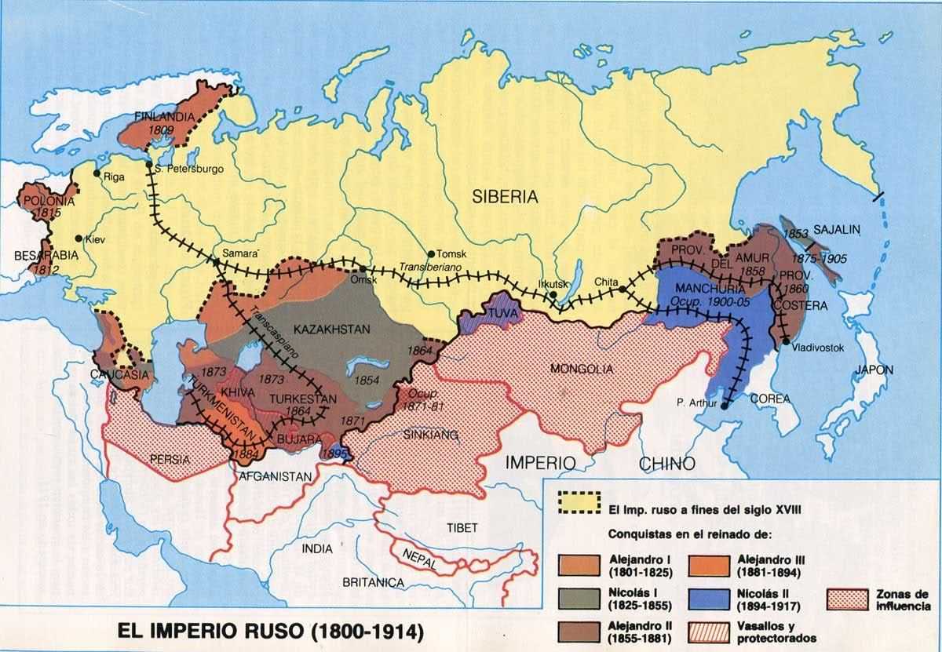
Y…
¿Qué pasa con Rusia?

Slide 39
IMPERIO RUSO
El Imperio ruso estaba subordinado al zar-similitud con la monarquía absoluta-Autocracia. Usases y Ejército.
Alejandro II (1855-1881), Alejandro III (1881-1894) y Nicolás II (1894-1917)
La extensión territorial del inmenso Imperio ruso se había incrementado tras el Congreso de Viena de 1815, a pesar de lo cual mantuvo constantes aspiraciones expansionistas, desde Siberia hasta el Pacífico y se anexionó territorios de Asia Central limítrofes con las posesiones británicas y con los Imperios persa y chino.
Diversidad étnica: eslavos 80%: rusos, ucranianos, bielorrusos y polacos. También caucásicos con gran variedad interna: georgianos, armenios, azerbaijanos, también uralo-altaicos, turcos y tártaros. Los bálticos eran mayoritarios en Letonia, Estonia y Lituania. A ello se añadía una comunidad judía y otra alemana muy dispersa.

Slide 40
IMPERIO RUSO
La principal preocupación rusa en política exterior fue hallar una salida al Mediterráneo, para lo que tomó parte en los conflictos balcánicos.
El zar Alejandro II (1855-1881) inició reformas políticas y sociales que tras su muerte, fueron paralizadas por sus sucesores.
-Abolición de la servidumbre, mediante varios decretos (1858-63). Liberaron a 22,5 millones de siervos. Pero la aplicación de esta reforma no mejoró al campesinado, adscritos obligatoriamente al mir o aldea rural, a través de ella seguían dependiendo del zar. Además debían pagar un censo a los antiguos señores a cambio de su libertad.
-Tímida industrialización- afectó minería
-Se comenzó a construir la red ferroviaria que unieron zonas de producción de cereal con el mar Báltico y el mar Negro.
-Reformas para modernizar la justicia y se intentó mejorar la administración territorial con la creación de zemstvo o consejos rurales (asambleas locales de gobierno)
-Reforma de la Educación que fue sometida a control estatal.
-Intensificó la represión de los movimientos de oposición al zarismo: nihilismo, anarquismo, populismo. Algunos de estos grupos practicaban el terrorismo, el propio zar fue asesinado en atentado en marzo de 1881.

Slide 41
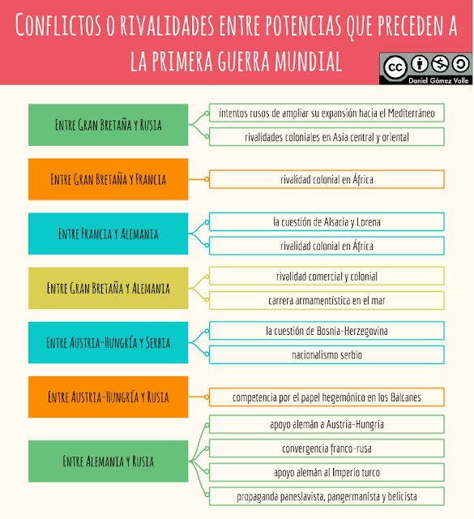
Green

Slide 42
Potencias europeas y extrauropeas siglo XIX
our office

Slide 43
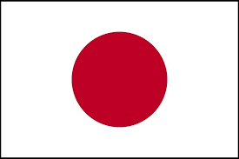
Las potencias extraeuropeas emergentes
JAPÓN
ESTADOS UNIDOS

Slide 44
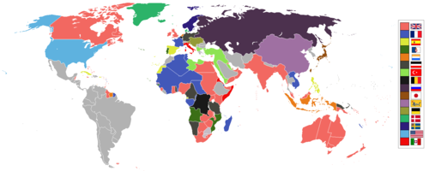
Mapa político del mundo en 1898, mostrando los poderes coloniales de la época. En amarillo España y en azul claro Estados Unidos.

Slide 45
Estados Unidos
A lo largo del siglo XIX se produjo en el país:
1.-La expansión de sus territorios hasta la costa del Pacífico
https://es.wikipedia.org/wiki/Adquisiciones_territoriales_de_los_Estados_Unidos
2.-La llegada masiva de inmigrantes en busca de nuevas oportunidades
3.-Un enorme desarrollo económico debido a:
-Sus recursos naturales
-Emprendimiento de sus habitantes
(Industria: noroeste, agricultura-plantaciones: sur, ganadería y agricultura extensiva: medio oeste)
4.-Consolidación del sistema democrático con la adopción en 1830 del sufragio universal masculino.
La abolición de la esclavitud (1860) por Abraham Lincoln provocó intento secesionista de los estados del sur. Los sudistas se constituyeron en los ‘estados Confederados de América-dirigidos por Jefferson Davis-declararon su independencia-Guerra de Secesión (1861-1865). Concluyó con la victoria de los partidarios de la Unión (yanquis o federales-Ulysses Grant) sobre los confederados. https://www.youtube.com/watch?v=UxViNOfjQnk

Slide 46
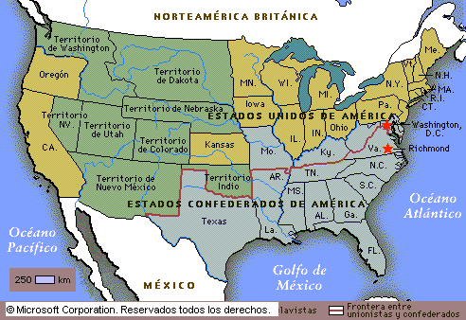
Guerra de Secesión americana (1861-1865)

Slide 47
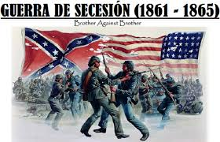
Estados Unidos
-La esclavitud quedó abolida
-La igualdad de derechos civiles no se logró hasta mediados del siglo XX.
https://www.rtve.es/alacarta/videos/telediario/national-geographic-recrea-produccion-asesinato-lincoln/1689765/
La guerra contra España en 1898 reveló su condición de gran potencia
Hasta la Primera Guerra Mundial se mantuvo al margen de la política europea.

Slide 48
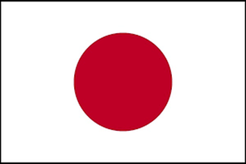
Japón
El Imperio del Sol Naciente era a comienzos del siglo XIX una monarquía feudal. Con un emperador (mikado) aislado en Kyoto.
El poder efectivo lo ejercía el mayordomo imperial o shogun (cargo familia Tokugawa desde dos siglos antes).
-Los Tokugawa había sometido a los damios (tierra) samurai (guerra).
La dictadura les aisló. Por presión extranjera acabaron aceptando tratado (1858) abrió puertos al comercio exterior.
1868, dos familias rivales de los Tokugawa reestablecieron la autoridad imperial. Mutshu Hito reinó desde 1867 hasta 1912, ‘Era Meiji’. Con sede en Tokio, emprendió reformas-’revolución Meiji’ (1868).
-Igualdad ante la ley
-Constitución de 1889
-Final de la servidumbre
-Enorme desarrollo económico (sobre todo industrial)
-Fuerte crecimiento demográfico
Obligó al Imperio japonés a una política expansionista para obtener, materias primas, mercados y territorios en los que ubicar sus excedente de población
La guerra ruso-japonesa-1904, demostró en la hispano-estadounidense la fortaleza de las potencias emergentes y la decadencia de las viejas naciones europeas.

Slide 49
Thanks!
Any questions?

Slide 50
Japón
Las cláusulas contenían las siguientes estipulaciones: reconocimiento, por parte de Rusia, de la preeminencia de los intereses del Japón en Corea; cesión al vencedor su arrendamiento de la península de Liaodong, su base de Port Arthur, el ferrocarril meridional de Manchuria y la mitad sur de la isla de Sajalín. Ambos países, de común acuerdo, se comprometieron a restituir Manchuria a China. A pesar de la insistencia del Japón, no se previó ninguna indemnización

